Slide 1
عنوان مقاله: طراحي مدل مناسب تعالي سازماني در آموزش و پرورش: (مدارس مقطع متوسطه نظري)
نویسندگان: حسن نودهي، محمد سعيد تسليمي، سيد محمد ميركمالي ؛ناصر ميرسپاسي
منبع:تعلیم و تربیت بهار 1389 - شماره 101 صفحه - از 7 تا 28

Slide 2
پژوهش حاضر با هدف طراحي مدل مناسب تعالي سازماني در آموزش و پرورش: مـوردي از مدارس متوسطه نظري انجام پذيرفت. به اين منظور، مدارس متوسطه نظري شـهر تهـران و كرج انتخاب شدند و با نمونهگيري طبقه اي – خوشهاي انتظارات ذينفعان كليدي، شـامل دانش آموزان، معلمان، مديران، اوليا و كارشناسان متوسطه نظـري بـه وسـيله پرسـشنامه بـاز پاسخ و تحليـل محتـواي آنهـا احـصا گرديـد. سـپس، از طريـق گـروه كـانوني جمعـي از متخصصان مديريت، اقدامات مديريتي متناظر با اين انتظارات به عنـوان توانمنـدسـازها، بـه همراه نتايج حاصل شده، در قالب رويكـرد سيـستمي، تـدوين، خوشـهبنـدي و نامگـذاري شدند.
انتظارات ذينفعان كليدي، شـامل دانش آموزان، معلمان، مديران، اوليا و كارشناسان متوسطه نظـري

Slide 3
معيارهاي استخراج شـده مـدل در بعـد توانمندسـازها، شـامل مـديريت و رهبـري، مديريت اخلاق و مسئوليت اجتمـاعي، مـديريت منـابع (فيزيكـي، مـالي، اوليـا، فناوريهـا)، مديريت يادگيري، روابط انساني، كاركنان، دانش آموزان و در بعد نتايج شامل دانشآمـوزان، اوليا، كاركنان و عملكردي ميشود.

Slide 4
به منظور طراحي مدل تعاليسـازماني مـدارس، از آنجـا كه ادبيات موجود طراحي مدل هاي تعالي، براي شركتهاي بزرگ با ديـد تجـاري و خـاص خودشان، به منظور دريافت جوايز طراحي شده اند و بـسياري از سـازمانهاي كـه سـعي در بهبود بخشيدن به عملكردشان به وسيله خودارزيابي با اسـتفاده از مـدلهاي تعـاليسـازماني دارند، نارضايتيهايي به سبب اين اجرا دارند كه از دلايل مهم اين امر، ميتوان به مـرتبط و مفيد نبودن آنها اشاره كرد. در اين پژوهش، خود مفهوم تعالي سازماني مبنـا قـرار گرفتـه و جريان پژوهش را هدايت كرده است. به اين ترتيب، روش شناسي جديـدي بـراي طراحـي مدل تعاليسازماني معرفي شده است
مـرتبط و مفيد نبودن

Slide 5
كليد واژه ها:
مديريت كيفيت جامع؛ تعالي سازماني؛ انتظارات ذينفعان

Slide 6
مقدمه
بهبود كيفيت در زمينههايي مانند صنعت و توليد، بهداشت و آموزش و پرورش در جهان امروز، ضرورت محسوب ميشود. در قلمـرو آمـوزش و پـرورش، بـه دلايلـي نظيـر كـاهش روز افـزون بودجهها، پايين بودن سطح دانـش و مهـارت دانـشآموختگـان و پافـشاري مـردم و دولتهـا بـراي بازسازي يا بهسازي نظامهاي آموزشي، توجه به كيفيت اهميت پيدا كـرده اسـت.

Slide 7
در سـطح جهـاني، اقداماتي نظير خودگردان كردن مدارس، ارج نهادن به ابتكارات مـديران و طـولاني كـردن سـاعات درسي و سال تحصيلي، از نشانههاي بارز توجه بـه كيفيـت بـه شـمار مـيرونـد. در ايـن شـرايط، صاحبنظران مـديريت در آمـوزش و پـرورش مفـاهيم مـديريت كيفيـت فراگيـر (مكـف) را بـا مختصري تغيير و تعديل، ابزار مهمي براي بازسازي نظامهاي آموزش و پـرورش قلمـداد مـيكننـد (علاقه بند، 1382)
خودگردان كردن مدارس،
ارج نهادن به ابتكارات مـديران و
طـولاني كـردن سـاعات درسي و سال تحصيلي
مـديريت كيفيـت فراگيـر

Slide 8
اما سازمانها به منظور بهرهگيري از مديريت كيفيت جـامع، نيازمنـد يـك مـدل هـستند )ديـل،2 1994؛ 2003، EFQM ) اين مدلها چارچوبي را ميسازند كه سعي در مفهومسازي مديريت كيفيت جامع دارند (پورتر و فين1994، پـورتر و بلـك1994 ، پـاول1995 ، پيـو 2002) مـدلهاي تعالي سازماني، از جمله اين مدلهاست كه سبب ارتقاي استفاده از فنـون خـود ارزيـابي شـده اسـت (فورد و ايوانز2001 ، اكلند .1999) سازمانهاي بسياري، با وجود جديد بودن اين مفهوم، سـعي در ارتقاي تعالي و برآورده كردن انتظارات ذينفعان خود، بـا اسـتفاده از مـدلهاي تعـالي موجـود يـا انطباق اين مدلها با شرايط سازماني و فرهنگي محيط خود دارند
انطباق اين مدلها با شرايط سازماني و فرهنگي محيط

Slide 9
سازمانهاي متعالي، درحكم سازمانهايي مسئول با ايجادكردن شفافيت و پاسخگويي مناسـب بـه ذينفعانشان در قبال عملكرد خود، مسير تعالي را ميپيمايند. پژوهشها (ساريوا و همكاران2003 ،لورين، 2000) نيز نشان ميدهند كه تعالي سازماني نقش قابل توجهي در بهبودبخـشيدن بـه كيفيـت آموزش و پرورش دارد.

Slide 10
مدارس بايد در راستاي تدوين استراتژيهاي آينده خـود و نيـز در راسـتايحركت به سمت تعالي، تلاشهاي لازم را براي شناسـايي انتظـارات ذينفعانـشان مبـذول دارنـد، امـا مدارس در به كارگيري اين مدلها در جهان تجربيات كمتري دارند و در ايران هيچ تجربهاي در ايـن زمينه وجود ندارد. لذا اين مقاله، با مبنا قرار دادن مفهوم تعالي سازماني، ضمن طراحي مـدل تعـالي مدارس متوسطه كشور، روششناسي جديدي را نيز براي طراحي مدل تعاليسازمانها معرفي ميكند
شناسـايي انتظـارات ذينفعانـشان

Slide 11
بيان مسئله
كيفيت در آموزش و پرورش، كليد اصلي رقابت ميان كـشورها و دغدغـه اصـلي برنامـهريـزان آموزشي است، با وجود اين مطالعات بينالمللي، مـثلاً چهـارمين مطالعـات تيمـز در سـال ،2003 حاكي از كاهش شديد كيفيت آموزش و پرورش كشور است. كاهش روزافزون بودجـة آمـوزش و پرورش و پايين بودن سطح دانش و مهارت دانشآموختگان، توجه به بهرهوري و كاهش هزينهها را با افزايش كيفيت ضروري ساخته است (توراني، .1382)

Slide 12
استقرار سيستم مديريت كيفيت و ارزيابي عملكرد مبتني بر آن، از جمله راهكارهاي مهم ارتقاي كيفيت آموزش و پرورش و مدارس است. اما مروري اجمالي بر اهم تحولات اداري طـي 27سـال پس از پيروزي انقلاب اسلامي، نشان ميدهد كه رويكردي مناسب براي نظارت بر عملكرد مدارس به كار نرفته است. نظارتهاي موجود، فاقد ويژگيهاي نظارت اثربخش هستند. شاخصهاي موجود نيز براي نمايانيدن وضعيت فعلي آموزش و پرورش در سطوح گوناگون مناسـب نيـستند.

Slide 13
لـذا نيازمنـد طراحي مجدد سيستمهاي حمايتي با استفاده از فنون كيفيـت، بـراي ارتقـاي يـادگيري- يـاددهي و عملكرد سازمانهاي آموزشي هستيم. در ميـان رويكردهـاي گونـاگون، مـديريت كيفيـت جـامع در بسياري از عرصهها اميدواري و آرزوهاي رهبران آموزشي را بـراي بهبـود بخـشيدن بـه مـدارس و جوامع فراهم ساخته است (گلاتورن .)1994،1) در حال حاضر، فلـسفه و ديـدگاه و شـيوة مـديريت كيفيت جامع در آموزش به عنوان يـك ضـرورت اجتنـابناپـذير در سراسـر جهـان مطـرح اسـت (توراني، 1382)

Slide 14
اگرچه، ديدگاه و شيوة مديريت كيفيت جامع، از جمله استفاده از مدلهاي تعالي در سازمانها، بـه عنوان مدل اجراي مكف و ارزيابي عملكرد مبتني بر آن، به طور قابل توجهي در ادبيات مورد توجه قرار گرفته است. با اين حال، عموم اين منابع با تمركز بر فوايد به كارگيري آن، بهبودي مستمر و به صورت مرور ادبيات پرداختهاند و كمتر به كاربرد عملـي آنهـا بـراي خودارزيـابي در محيطهـاي آموزشي توجه كردهاند. .
استفاده از مدلهاي تعالي

Slide 15
در مورد كاربرد عملي نيز يافتههاي تحقيقات نشان ميدهـد كـه اسـتفاده از برنامههاي تعاليسازماني در سازمان ممكن است با توجه به ساختار آنهـا و اينكـه در كـدام بخـش صنعتي باشند، متفاوت باشد (بويز و همكاران، 2005)
ساختار آنهـا و اينكـه در كـدام بخـش صنعتي

Slide 16
كانجي (2000) استاد و رئيس مركز تعالي سازماني اروپايي دانشگاه شفيلد، با بررسـي خـود از سه كشور آمريكا و انگليس و مالزي نشان داده كه تفاوتهاي فرهنگي در شاخصهاي تعـاليسـازماني موثر است.

Slide 17
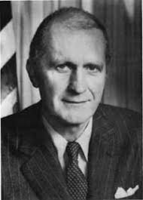
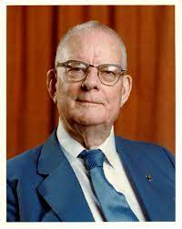
او معتقد است، يكي از مشكلات مدلهاي تعـاليسـازماني از قبيـل مـدل بنيـاد اروپـايي بالدريج و دمينگ اين است كه برنامهريزان شركتهاي بزرگ مدلهاي تعالي سازماني را با ديد تجاري و خاص خودشان، به منظور دريافت جوايز طراحي كردهاند. از اين رو، اگر چه بسياري از سازمانها سعي در بهبود بخشيدن به عملكردشان به وسيله خودارزيابي با استفاده از مـدلهاي تعـاليسـازماني دارند، ليكن در بسياري از آنها نارضايتيهايي به سبب اين اجرا به وجود آمده است. از دلايـل مهـم اين امر، ميتوان به مرتبط و مفيد نبودن آنها اشاره كرد؛ مگر اينكـه بازنگريهـايي در ايـن مـدلها بـه وجود آيد (ويليامز و همكاران. 2005)
بالدریج
دمینگ

Slide 18
مايك باتري (1993) ر كتاب اخلاق در مديريت آموزشي، بـا اشـاره بـه گفتـة پيتـر دراكـر5 ميگويد كه اغلب نظريههايسازماني، مربوط به سازمانهاي اقتصادي و تجاري است كه نتـايج آنهـا الزاماً، قابل تعميم به سازمانهاي آموزشي نيست. ضمن آنكه هر سازمان با سازمان ديگر تفاوت دارد، و نيز سازمانهاي آموزشي تفاوت اساسي و قابل ملاحظـه بـا سـازمانهاي ديگـر دارنـد (بـه نقـل از ميركمالي، 1381)
قابل تعميم به سازمانهاي آموزشي نيست

Slide 19
كاربرد مدلهاي تعالي سازماني موجود نيز در آموزش و پرورش بدون مفهومسازي و تطبيق آنهـا در آموزش و پرورش با مشكل رو به روست. همانطور كه اعتمادي (1381)اظهار ميدارد مـدلهاي تعالي سازماني، براي سازمانهايي با ماهيت SBUو با فرض محيط رقابتي، مورد توجه و آزمايش قرار گرفتهاند.

Slide 20
در صورتي كه مديريت مدارس كشور تا حدودي متمركز است و با توجه بـه حـوزه اختيارات مديران، به مدل تعالي خاص خود نياز دارند.بر اين مبنا، نظر به اينكه آموزش و پرورش سازماني با ساختار و ويژگيهاي خاص خـود اسـت، پس بروندادي متفاوت با شركتهاي تجاري دارد و هدف آن به حداكثر رساندن سود مـالي نيـست و تجربيات نادري در جهان براي طراحي مدل تعالي سازماني در آموزش و پـرورش وجـود دارد، بـه منظور كاستن از مسائل كيفي آموزش و پرورش از جمله كاهش كيفيت عملكردي آموزشي و پرورشي براساس مطالعات بينالمللي و شواهد امر لازم است طرحي ارائه شود كه چگونگي اجراي آن براي مسئولان آمـوزش و پـرورش كـشور قابل درك باشد.
* روش نبودن انتظارات اشخاص ذينفع * افزايش بهرهوري * كاهش هزينهها
تجربيات نادر

Slide 21
لذا اين مقاله در پي آن است كه با توجه به فقدان مدل مناسب تعالي سازماني در آموزش و پرورش كشور با هدف بهبود بخشيدن به كيفيت آموزش و پرورش در مدارس مقطـع متوسـطه نظـري، بـه طراحي چنين مدلي بپردازد

Slide 22
سؤالهاي تحقيق
( 1مدل مفهومي تعاليسازماني داراي چه اجزايي است؟
1-1 انتظارات ذينفعان آموزش و پرورش از مدارس مقطع متوسطه نظري چيست؟ 2-1 براي رسيدن به اين انتظارات و ارتقاي كيفيت آموزش و پرورش مدارس مقطـع متوسـطه نظري چه اقدامات مديريتي لازم است؟ 3-1 مدارس با اين اقدامات به چه نتايجي دست خواهند يافت؟

Slide 23
پيشينه پژوهشي تحقيق
طي چند دهة گذشته، واژه تعاليسازماني در مديريت كيفيت، به طور مكرر مورد اسـتفاده قـرار گرفته است. تعالي سازماني همانگونه كه به وسيلة بسياري از نويسندگان ادبيات كيفيت نوشـتهانـد، همان واژه مديريت كيفيت جامع يا شبيه آن است (كانجي، 1999) در واقع، هدف مديريت كيفيـت

Slide 24
فراگير افزايش رضايت مشتريان دروني و بيروني، بـا حـداقل منـابع اسـت (هلـستن و كلفـسجو، 2000)به عبارتي، هدف كلي مكف دستيابي به رضـايت ذينفعـان يـا همـان تعـاليسـازماني اسـت (نيلسون و سامئلسون .2000) اعتقاد بر اين است كه اين مدلها ميتوانند به عنوان مدلهاي اجرايـي مديريت كيفيت جامع در سازمانها، مورد استفاده قرار گيرند (صالح اوليا و همكاران .1383)

Slide 25
تعاليسازماني، روش كلـي كـار اسـت كـه منتهـي بـه دسـتيابي بـه رضـايت متعـادل ذينفعـان (دانشآموزان و معلمان و كاركنان و سازمانهاي مرتبط و جامعه) ميشـود. بنـابراين سـبب افـزايش احتمال موفقيت نظام آموزشي خواهد شدHEFCE) ،2003)آنگونه كه EFQMتعريف مـيكنـد «تعالي سازماني مجموعه اقدامات برجسته مديريت و رسيدن بـه نتـايج سـازمان بـر مبنـاي هـشت مفهوم اساسي، يعني: نتيجه محوري، مشتري مداري، رهبري، ثبات هدف، مديريت به وسيله فراينـد قو حقاي و، توسعه افراد مشاركت، يادگيري مداوم، نوآوري و بهبود، افـزايش شـركا و پاسـخگويي عمومي است». در غالب متون تعالي سازماني امروز، بـه ايـن تعريـف اسـتناد مـيشـود (فرهنگنامـه ويكيپديا. )

Slide 26
مدلهاي تعالي چندي وجود دارد كه هر كدام به معيارهايي متفاوت اشاره كردهانـد، از آن جملـه ميتوان به خط مشي، نحوه سازماندهي فعاليتها، آموزش و بهسازي كاركنان، اسـتفاده از اطلاعـات، نحوه تجزيه و تحليل مسائل سازمان، روشهاي استانداردسـازي، كنتـرل فعاليتهـا، تـضمين كيفيـت، فعاليتهاي كنترل كيفي، برنامهريزي آينده (مدل دمينگ)، مديريت و برنامهريزي اسـتراتژيك، تمركـز بر بازار، مشتريمداري، تمركز بر منابع انساني، مديريت دانش، مديريت فرايند و نتايج كسب و كار (مدل بالدريج)، رهبري، خط مشي و استراتژي، مديريت افراد، منابع و فرايندها، نتايج مـالي، نتـايج مشتري، نتايج كاركنان و نتايج جامعه (EFQM,1999) رجوع شـود بـه شـكل شـماره ( ، 1

Slide 27
رضـايت مشتري، مديريت بر مبناي حقايق، مديريت افراد- محور و بهبـود مـستمر، كـار تيمـي، پيـشگيري، اندازهگيري، فرايند محوري (كانجي، 2004)، تاكيد بيشتر بر افـراد، مـديريت تغييـر، توانمندسـازي، ارتباط با عرضه كنندگان (فونتين 2004) رضايت مشتري، رضـايت كاركنـان، تـأثير بـر جامعـه و عملكرد شركا و حاميان از طريق رهبري، خط مشي و استراتژي، مديريت كاركنان، تأكيد بر مشتري، منابع، مديريت اطلاعات و فرايند (www.Saef.co.za) اشاره كرد.

Slide 28
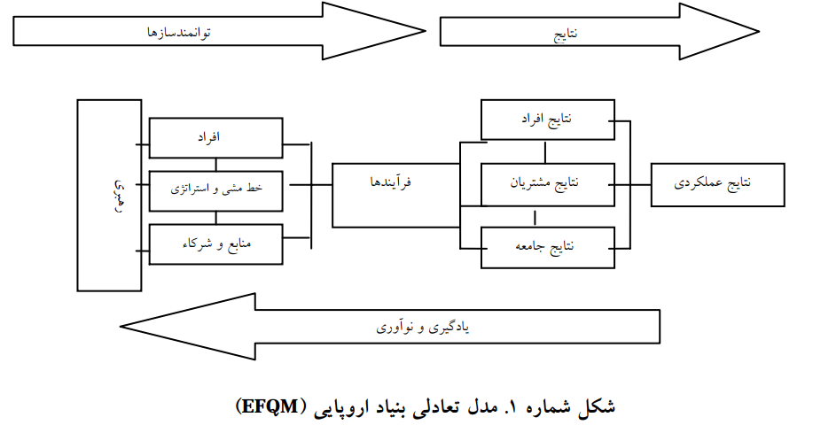

Slide 29
در حوزة آموزش و پرورش، برنامه ملي كيفيت آمريكـا ، مـدل بالـدريج را در حـوزة آمـوزش، تدوين و منتشر كرده است. اين مدل داراي هفت معيار )رهبري، برنامهريزي استراتژيك، تمركـز بـر فراگير و افراد ذينفع، اطلاعات و تحليل، تمركز روي كادر آموزشي و كاركنـان، مـديريت فرآينـد و دستاوردهاي عملكرد است (چاوشي، .1383)

Slide 30
مدل تعالي مدارس سنگاپور كه معيارهاي آن برگرفته از معيارهـاي مـدل بالـدريج، مـدل بنيـاد اروپايي و مدل ملي سنگاپور است، شامل: رهبري، برنامهريـزي اسـتراتژيك، مـديريت اسـتراتژيك، منابع، فرآيندهاي دانشآموز محور، نتايج مديريتي و عملياتي، نتايج كاركنان، نتايج جامعه و شـركاء و نتايج كليدي عملكرد است (تي و چان، 2008)

Slide 31
بايد توجه داشت كه نظام آموزش و پرورش، ماهيتي متفاوت از ساير سازمانها دارد و نميتـوان مفاهيم و تجربيات صنعت را، عيناً در آموزش و پرورش به كار برد. مهمترين بعد افتراق آمـوزش و پرورش با ساير شركتها، در اين است كـه هـدف آن بـه جـاي توليـد كـالا و افـزايش سـود مـالي، انـسان سـازي اسـت

Slide 32
بنـابراين قـضاوت دربـارة اثربخـشي و معيارهـاي تعـالي سـازماني مـدارس، عليالخصوص در بعد نتايج و زير معيارهاي آن متفاوت ميباشد. بنابراين، با اين توضـيح، يكـي از مهمترين معيارهاي تعالي سازماني مورد انتظار مدارس نتايج دانشآموز خواهد بود؛ به طـوري كـه، ساير معيارها هم در رابطه با اين عامل، قضاوت خواهند شد.
متفاوت

Slide 33
به طور مثال در راستاي اين معيار بر اخلاق و مسئوليت اجتماعي، در مدل تاكيد ميشود؛ چون، تصميمات روزمره مديران مدارس مانند تقسيم كار و سازماندهي، تـدريس، اسـتفاده از تكنولـوژي، نمره دادن، تشويق و تنبيه، بر افكار، شخصيت و رفتار كنوني و آتي دانشآموز، تاثير مثبـت و منفـي ميگذارد (ميركمالي، .1382)

Slide 34
تعيين ارزشهاي اساسي، در نظر گـرفتن منـافع جامعـه در تـصميمات، اصلاح فرهنگ سازماني، الگوبودن، اعمال عدالت، خيرخواهي، حقشناسي، صـداقت و راسـتگويي، ايثار و قانون مداري از ابعاد اخلاق و مسئوليت اجتماعي است (همان منبع) بـه عبـارتي، مـيتـوان گفت در مدل تعالي سازماني آموزش و پرورش، بر "ارزشهاي انساني" تأكيد ميشود.

Slide 35
از طرفي، برقراري روابط انساني، كليد تحقق انسانسازي اسـت كـه در مـديريت آموزشـگاهي جايگاهي ديگر دارد كه با ساير مديريتها قابـل مقايـسه نيـست (ميركمـالي، 1381) از شاخـصهاي روابط انساني، ميتوان به درك نيازها و استعدادها، پـذيرش تفاوتهـا، درك موقعيـت فـرد، دوسـت داشتن ديگران، ارسال درست پيام و خود بياني، انتخاب رسانه يا مجراي درست، گوش دادن، بيـان عواطف و احساسات، پيدا كردن نكات مثبت در ديگران، خودشناسي و ديگرشناسي، خـودكنترلـي، جو سازماني مناسب، فرهنگ سازماني و بهداشت رواني اشاره كرد (همان منبع) با مبنا قرار دادن ساختار مدل تعالي بنياد اروپايي و در نظر گـرفتن معيارهـاي مـدلهاي تعـالي و مطالب ياد شده در بالا در خصوص ويژگيهاي مدارس، مدل مفهومي تحقيـق بـه شـكل زيـر ارايـه ميگردد

Slide 36
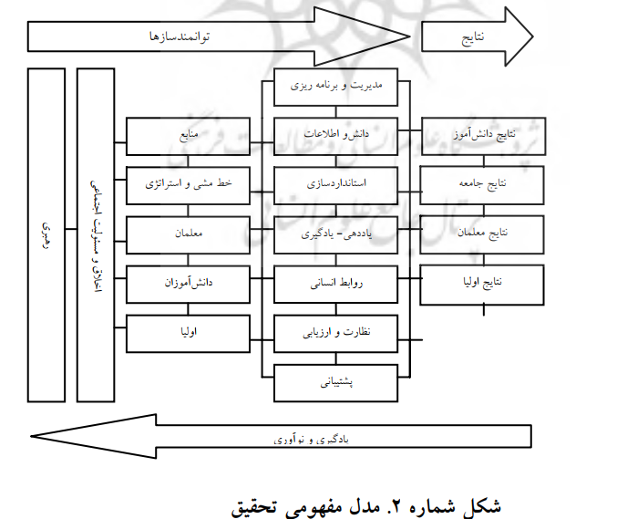

Slide 37
روش تحقيق
تحقيق حاضر از نظر هدف تحقيق، كـاربردي اسـت. در طراحـي يـك مـدل چنـدين گزينـه را ميتوان مطرح كرد: الف( از ميان مدلهاي موجود يكي را ميتوان انتخاب كرد. ب( در مدلهاي موجود ميتوان تغييراتي ايجاد كرد. ج( به طراحي مدل خاصسازمان با استفاده از روش مناسب اقدام كرد.

Slide 38
در اين تحقيق با روش پيمايشي با ماهيت اكتشافي به همراه تحليل محتواو گروه كانوني كه از روشهاي كيفي هستند، مدل تعالي سازماني خاص مدارس متوسطه نظري طراحي شده است. براي انجامدادن اين پژوهش مراحل زير طي شده است:

Slide 39
شناسايي مؤلفههاي تشكيلدهنده تعالي سازماني با استفاده از:
روش ميداني اجراي پرسشنامه سئوال باز و بررسي اسناد و مدارك و تحليل محتواي آنها، به منظور شناسايي انتظارات اشخاص ذينفع در مدارس متوسطه نظري و نتايج حاصل از برآورده كردن اين انتظارات . به منظور تحليل محتوا، از طريق كدگذاري به صورت اختـصاص دادن عـدد و رقـم (كد) به مقولهها بر اساس شباهتهاي واحد تحليل، متن پرسشنامه بررسي شد

Slide 40
تقسيمبندي اين انتظارات، بر اساس حيطه اختيارات مديران، به دو دسته انتظارات از مـديران و انتظارات از ساير سطوح آموزش و پرورش كه در حيطه اختيارات مديران نيـست، بـا اسـتفاده از مصاحبه گروهي با جمعي از مديران.

Slide 41
تدوين اقدامات متناظر مديريتي اين انتظارات و خوشهبنـدي و نامگـذاري آنهـا. بـراي ايـن منظور از روش گروه كانوني استفاده شد. گروه كانوني، متشكل از هفت نفر از متخصصان صـاحب نامي بود كه داراي مدرك تحصيلي و تدريس در زمينه مـديريت، مـديريت آمـوزش و پـرورش يـا داراي تجربه در حوزه تعاليسازماني بودند. قبل از تشكيل جلسه، براي سهولت بخشيدن به اجـراي اين امر، محقق اقدامات متناظر با هر كدام از انتظارات را بر اساس ادبيـات و مـدلهاي موجـود، بـه صورت خوشههاي پيشنهادي، تدوين كرد، سپس در اختيار اعضاي گروه قرارداد. در جلسه با تبادل نظر و بحثهاي صورت گرفته ميان اعضا، بر اساس فراواني توافقـات، تعـديل و اصـلاحات لازم در مورد اقدامات متناظر صورت گرفت
گروه كانوني

Slide 42
جامعه و نمونه تحقيق
با توجه به روش تحقيق، زمان در دسترس و امكانات مالي و تعدد زير جامعههـا، جامعـه بـراي طراحي مدل تعاليسازماني تمام اشخاص كليدي ذينفع در مـدارس متوسـطه نظـري اسـتان تهـران هستند كه شامل زير جامعههايي با عناوين زيرند: - مديران مقطع متوسطه نظري آموزش و پرورش استان تهران - دانشآموزان مقطع متوسطه نظري استان تهران - معلمان مقطع متوسطه نظري آموزش و پرورش استان تهران - والدين دانشآموزان مقطع متوسطه نظري استان تهران - مديران مقطع پيش دانشگاهي آموزش و پرورش استان تهران -كارشناسان مقطع متوسط نظري استان تهران

Slide 43
از ميان شهرهاي استان تهران، شهر تهران و كرج انتخـاب شـدند. روش نمونـهگيـري در مـورد معلمان، دانشآموزان، مديران و اوليا، طبقه اي- چند مرحله اي است. به اين صورت كه شـهر تهـران به پنج ناحيه - شمالي، جنوبي، غربي، شرقي و مركزي تقسيم شد و از هر ناحيه يك منطقه و از هر منطقه چهار دبيرستان (دو مدرسه پسرانه و دو مدرسه دخترانه) و از چهار منطقـه كـرج نيـز از هـر منطقه چهار دبيرستان (دو مدرسه پسرانه و دو مدرسه دخترانه) بـه طـور تـصادفي انتخـاب شـدند. كارشناسان مقطع متوسط نظري به طور سر شماري مد نظر قرار گرفتند

Slide 44
ابزار گردآوري داده هاي تحقيق
ابزارهاي مورد استفاده در اين تحقيق به شرح زيراند:
پرسشنامه سؤال باز پاسخ : از اين سؤالات براي بررسي و مطالعة عقايد در زمينهاي خاص استفاده ميشود (سرمد و ديگران، .1376) با توجه به بي نامي پاسخدهندگان در سؤالهاي باز پاسخ، در مقايسه با مصاحبه گروهي، پاسخهاي صادقانة بيشتري به دست ميآيد كه نتيجه پاسخ اسخگويان از ديدگاه مرجح خود هستند. (كريپندروف .1986) اين نوع پرسشنامه دادههاي غني براي محقق فرا هم ميآورند(مايلز و هاپرمن 1994)

Slide 45
در اين پژوهش، از اين نوع پرسشنامه براي بررسـي و شـناخت انتظـارات ذينفعـان آمـوزش و پرورش استفاده شده است كه شامل پرسشنامة والدين، دانش آموزان، معلمان، مديران و كارشناسـان آموزش و پرورش متوسطه نظري است

Slide 46
مصاحبه گروهي: يافتههاي اين بخش با طرح پرسشها و پاسخهاي آنها ارائه ميشوند:

Slide 47
يافته ها
1- انتظارات ذينفعان آموزش و پرورش از مدارس مقطع متوسطه نظري چيست؟ نظر به اين كه هدف اصلي اين مقاله ارائة معيارها و زير معيارهاي مدل تعالي اسـت، بـه علـت كثرت انتظارات از ذكر آنها خودداري شده است و فقـط نمونـهاي از انتظـارت بـه صـورت معيـار كاركنان در جدول 1شماره ارائه شده است (براي آگاهي بيشتر از ساير انتظـارات ذينفعـان، رجـوع شود به نودهي، .1388) 2- براي رسيدن به اين انتظارات و ارتقاي كيفيت آمـوزش و پـرورش مـدارس مقطـع متوسـطه نظري چه اقداماتي لازم است؟

Slide 48
همان طور كه در پيشينه اشاره شد، تعاليسازماني مجموعه اقدامات برجستة مديران در بـرآورده كردن انتظارات ذينفعان است، لذا ضرورت دارد، براي هر يك از انتظارات ذينفعـان، ايـن اقـدامات متناظر تدوين شود؛ زيرا، كسب نتايج سازمان منوط به انجام شدن صحيح آنهاست. در مـدل تعـالي سازماني، انجمن كيفيت اروپا اين اقـدامات و فرآينـدها و توانمنـدسـازها را تـشكيل مـيدهنـد. در پژوهش حاضر، گروه كانوني اقدامات متناظر با انتظارات اشـخاص ذينفـع در مـدارس متوسـطه را تدوين، دستهبندي و به عنوان معيار نامگذاري ميكننـد. جـدول شـماره 1نمونـه اي از انتظـارات و اقدامات متناظر مديريتي در معيار مديريت كاركنان است
گروه كانوني

Slide 49
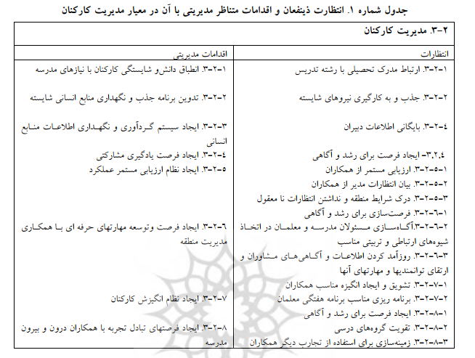

Slide 50
1- مديريت و رهبري
در نهايت همانند مراحل طي شده براي معيار كاركنان، ساير معيارهاي توانمندسازي بـا اجـزاي زير تدوين شدند: . 1مديريت و رهبري . 1-1تهيه و تدوين آرمانها و ماموريت مدرسه . 2-1بررسي و بازنگري ساختار و سبك مديريت . 3-1حضور مدير در فعاليتهاي بهبود . 4-1مديريت نظارت و كنترل برنامه . 5-1پشتيباني از برنامهها با ايجاد انگيزه . 6-1تدوين برنامة ارزيابي . 7-1تعيين اولويتهاي بهبود با توجه به ارزيابي و مديريت زمان . 8-1مديريت بخشنامهها . 9-1تشويق خلاقيتها و نوآوريها و عملياتي كردن آنها
10-1 ارتقاي مهارتها و دانشافزايي

Slide 51
2- مديريت اخلاق و مسئوليت اجتماعي
. 1-2تدوين منشور اخلاقي مدرسه با مشاركت كاركنان . 2-2ايجاد فرصتهاي انتقال ارزشهاي منشور اخلاقي . 3-2فراهم كردن الگوي عملي با پايبندي به منشور اخلاقي . 4-2ايجاد سازكاري مناسب در جهت اطمينان از تحقق يافتن ارزشها . 5-2برقراري ارتباط و تعامل متقابل با ساير نهادها از قبيل شهرداريها، فرهنگسراها و... . 6-2جلوگيري از تخريب سلامتي و بهداشت رواني جامعه مثل ايجاد آلودگي صوتي و

Slide 52
3- مديريت منابع
. 1-3مديريت منابع فيزيكي . 1-1-3شناسايي، ارزيابي و انتخاب تجهيزات با توجه به مسئله ارگونومي . 2-1-3بهينهسازي موجودي منابع فيزيكي در راستاي نيازهاي ذينفعان و استانداردها . 3-1-3نگهداري بهينه داراييها و حفظ ارزش و تعمير به موقع آنها . 4-1-3صرفهجويي در مصرف داراييها و انرژي . 5-1-3ايجاد سيستم امنيت منابع . 2-3مديريت فناوريها . 1-2-3شناسايي، ارزيابي و انتخاب فناوريهاي جديد و جايگزين . 2-2-3تشويق و ترغيب در به كارگيري فناوريها، به منظوربهبود عملكرد سازمان .

Slide 53
3- مديريت منابع
3-2-3بهبود فرايند دسترسي به دانش، اطلاعات و فناوري . 3-3مديريت منابع مالي . 1-3-3توسعه و بهبود فرايندهاي جذب كمكهاي مردمي . 2-3-3بهرهبرداري بهينه از منابع مالي . 4-3مديريت اوليا . 1-4-3ايجاد سيستم اطلاعات اوليا . 2-4-3شناسايي و جلب زمينههاي همكاري اوليا . 3-4-3فرصتسازي براي برقراري ارتباط اوليا و كاركنان . 4-4-3ايجاد سيستم بازخورد عملكرد دانشآموز به اوليا . 5-4-3برگزاري دورههاي آموزش خانواده

Slide 54
4- مديريت فرآيند
. 1-4مديريت يادگيري . 1-1-4ايجاد فرصتهاي يادگيري با بهرهگيري از منابع متنوع براي دانشآموزان . 2-1-4برقراري شيوههاي آموزشي متنوع با در نظر گرفتن تفاوتهاي فردي دانشآموزان . 3-1-4برقرار كردن ارتباط آموزش با مسائل زندگي . 4-1-4ايجاد فرصت يادگيري مشاركتي . 5-1-4ايجاد نظام انگيزش دانشآموزان . 6-1-4توسعه يادگيري از طريق مشاوره . 7-1-4ايجاد نظام ارزيابي مستمر عملكرد دانشآموزا 8-1-4برنامهريزي دورههاي فوق برنامه با توجه به انتظارات دانشآموزان

Slide 55
-1-4برنامهريزي درسي مناسب . 2-4مديريت كاركنان . 1-2-4انطباق دانش و شايستگي كاركنان با نيازهاي مدرسه . 2-2-4تدوين برنامه جذب و نگهداري منابع انساني شايسته . 3-2-4ايجاد سيستم گردآوري و نگهداري اطلاعات منابع انساني . 4-2-4ايجاد فرصت يادگيري مشاركتي . 5-2-4ايجاد نظام ارزيابي مستمر عملكرد . 6-2-4ايجاد فرصت و توسعه مهارتهاي حرفهاي با همكاري مديريت منطقه . 7-2-4ايجاد نظام انگيزش كاركنان . 8-2-4ايجاد فرصتهاي تبادل تجربه با همكاران درون و بيرون مدرسه . 3-4مديريت روابط انساني

Slide 56
1-3-4استقرار و بهبود بخشيدن بـه نظـام پيـشنهادات و حمايـت از نظـرات دانـشآمـوزان و كاركنان و اوليا . 2-3-4ايجاد فرصتهايي در راستاي بهبود روابط انساني از قبيل اردوها . 3-3-4شناسايي فعالانه مشكلات، تجزيه و تحليل و تلاش براي حل آنها . 4-3-4برقراري ارتباط و تعامل صميمانه با دانشآموزان و كاركنان و اوليا . 5-3-4ايجاد جو سازماني مناسب . 4-4مديريت دانشآموز

Slide 57
1-4-4شناسايي، تدوين و اجراي برنامههايي در راستاي تامين نيازهاي خاص دورههاي سـني دانشآموزان . 2-4-4برنامهريزي در راستاي استعدادها و تفاوتهاي )نقاط قوت و ضعف( دانشآموزان . 3-4-4تدوين برنامههاي انتقال ارزشها و جامعهپذيري . 4-4-4ايجاد فرصتهاي مشاركت براي دانشآموزي از طريق تقويت تشكلهاي دانشآموزي . 5-4-4أت مين بهداشت رواني . 6-3-4ايجاد و توسعه مهارتهاي زندگي دانشآموزان . 7-3-4مديريت انضباط

Slide 58
سوال . 3-1مدارس با اين اقدامات به چه نتايجي دست مييابند؟
در حوزة نتايج، انتظارات ذينفعـان و نتـايج حاصـل از اقـدامات مـديران مـورد ملاحظـه قـرار ميگيرند. به عبارتي دستاوردهاي مدارس با ارتقاء توانمندسازهايشان چيست؟ بـر اسـاس سـوالات باز پاسخ و بررسي اسناد و مدارك نتايج زير احصاء شد: . 1نتايج دانشآموزان . 1-1بهداشت رواني . 1-1-1ميزان موفقيتهاي ورزشي، فرهنگي و اجتماعي دانشآموزان . 2-1-1ميزان تخلفات ارجاع شدة دانشآموزان به مديريت منطقه . 3-1-1ميزان رفتارهاي خطرناك . 4-1-1ميزان ترك تحصيلكنندگان

Slide 59
. 5-1-1ميزان غيبت و بيماري . 6-1-1ميزان شكايت . 7-1-1ميزان رعايت نظم و مقررات . 2-1پيشرفت تحصيلي . 1-2-1در صد قبولي هر پايه تحصيلي . 2-1-1در صد قبولي كل مدرسه . 3-2-1نسبت دانشآموزان پذيرفته شده در مقاطع بالاتر . 6-2-1ميانگين معدل دانشآموزان هر پايه . 7-2-1در صد مردودي پايه اول . 2نتايج كاركنان

Slide 60
1-2توانمندسازي . 1-1-2ميزان تقديرنامههاي دريافت شده . 2-1-2ميزان گواهي نامههاي دريافت شده از گروههاي آموزشي . 3-2-2ميزان رشد نمره ارزشيابي كاركنان . 4-2-2ميزان مشاركت در جلسات دبيران . 5-2-2ميزان مشاركت در گروههاي درسي مدرسه . 6-2-2ميزان تاليفات كاركنان . 2-2رضايتمندي

Slide 61
1-2-2ميزان تغييرات حاصله در شغل و ترك مدرسه . 2-2-2ميزان رضايت از رابطه با همكاران . 3-2-2ميزان شكايت افراد . 3-2-2ميزان غيبت و بيماري افراد . 4-2-2ميزان رضايت از ارائة تسهيلات رفاهي مانند اردوهاي تفريحي . 5-2-2رضايتمندي كاركنان از پشتيبانيها

Slide 62
3-نتايج اوليا و جامعه
. 1-3مشاركتها . 1-1-3ميزان مشاركت در جلسات اوليا . 2-1-3ميزان آموزشهاي خانواده . 3-1-3ميزان جذب كمكهاي مردمي . 2-3رضايتمندي . 1-2-3توصيه مدرسه به ديگران . 2-2-3تعداد شكايت اوليا . 3-2-3ميزان پاسخگويي به اوليا . 3-3-3ميزان رضايت از كيفيت آموزش

Slide 63
4-نتايج عملكردي
1-4رتبة به دست آمده از ارزيابي كيفيت مدارس . 2-4تعداد تقديرنامههاي دريافتي مدرسه از مديريت منطقه و سازمان . 3-4ميزان بهرهوري

Slide 64
4-4سرانه كتاب به دانشآموز . 5-4سرانه فضاي سبز براي دانشآموز . 6-4ميزان پيشنهادات پذيرفته و اجرا شده . 7-4سرانه رايانه . 8-4تعداد لوحههاي دريافتي به مناسبت اكتشافات و اختراعات دانشآموزان

Slide 65
با توجه به گامهاي ياد شده، براساس رويكرد سيستمي و ساختار مدل تعالي بنياد اروپايي، مـدل تعالي مدارس در دو بعد (توانمندسازها و نتايج) (شكل شماره 3) ارائه و معيار اخلاق و مـسئوليت اجتماعي همانند يك چتر و مديريت و رهبري در حكم پايه اي كه بر ساير امور تاثيرگذار اسـت، در نظر گرفته شده است
توانمندسازها و نتايج

Slide 66
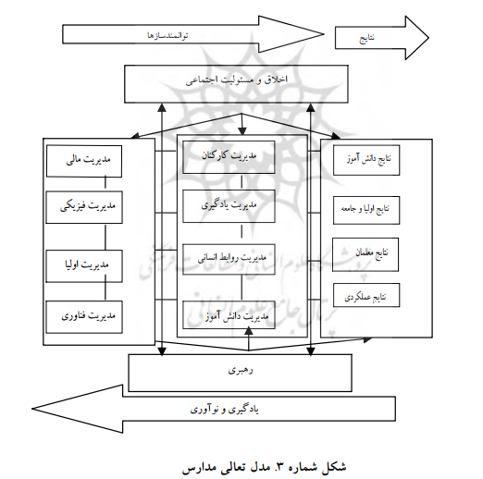

Slide 67
نتيجه گيري
به منظور طراحي بومي مدل مناسب تعاليسـازماني در آمـوزش و پـرورش، مـدارس متوسـطه نظري )با توجه به اهميت آنها( براي پژوهش موردي انتخاب شد. در گام نخست با الهام گـرفتن از تعريف تعاليسازماني انتظارات اشخاص ذينفع مدارس مشخص شد. سپس اقدامات مديريتي متناظر با آنها و نتايج حاصل تدوين و به صورت رويكرد سيستمي ارائه شد.

Slide 68
مدل تعاليسازماني مدارس شامل دو دسته است. دستة اول توانمنـدسـازها، در قالـب مـديريت درونداد و فرايندها يعني مديريت مالي، فيزيكي، اوليـا و فناوريهـا بـه عنـوان مـديريت درونـداد و مديريت يادگيري، كاركنان، روابط انساني و دانشآموز در مقـام مـديريت فراينـدها، و دسـته ديگـر نتايج )دانشآموز، كاركنان، اوليا و جامعة عملكردي( است. اخلاق و مسئوليت اجتماعي و مديريت و رهبري از معيارهاي ديگري هستند كه مانند چتر و پايهاي ساير معيارها را پوشش ميدهند

Slide 69
پيشنهادها
● در فرايند استقرار نظامهاي كيفي در سازمانهاي آموزشي بايد شش مرحلة انديـشيدن، كـسب تجربه اوليه، الگوپردازي دربارة ارزيابي كيفيت، بومي كردن فرايند ارزيابي، اشـاعه فرهنـگ )ايجـاد دلبستگي( و سرانجام، ساختارسازي دنبال شود )بازرگان، .(1382بنابراين ضـروري اسـت، بعـد از بوميسازي مدل تعالي در تحقيق حاضر به فرهنگسازي و ايجادكردن ساختارهاي حمـايتي لازم در سطوح مختلفسازماني آموزش و پرورش پرداخته شود.

Slide 70
● به منظور اعتبار بخشي بيشتر به مدل پيشنهاد ميشود، پس از اجراي مدل در تعداد محدودي از مدارس و كسب تجربيات لازم، اجراي آن به تدريج بسط و توسعه يابد و در پژوهـشهاي آينـده روابط ميان عوامل مورد بررسي قرار گيرد.

Slide 71
● تجربه نشان ميدهد كه مديران آموزش و پرورش به دليل نداشتن تحـصيلات دانـشگاهي در زمينه مديريت و نداشتن فرصت لازم با مفاهيم تعاليسازماني و بسياري از عوامل ذكر شده در مدل تعالي تحقيق و چگونگي تحقق بخشيدن به آنها آشنايي كافي ندارند. از آنجا كه مدل تعالي مـذكور به نوعي در بر گيرنده بسياري از عوامل مـديريت كيفيـت آموزشـگاهي اسـت، بنـابراين مـيتوانـد چارچوبي مناسب براي برنامهريزي آموزشهاي ضمن خدمت مديران مدارس با هدف حرفهاي شدن آنها شود

Slide 72
با وجود اينكه مورد انتخاب شدة پژوهش حاضر مدارس متوسطه هستند، ايـن مـدل قابليـت كاربرد در ساير مقاطع تحصيلي را نيز دارد.
● از رويكرد استفاده شده در طراحي بومي مدل تعاليسازماني و مفهومسـازي آن در مـديريت آموزشي كه مختص اين پژوهش است و در پژوهشهاي ديگـر مـشاهده نـشده اسـت، مـيتـوان در طراحي مدل تعالي سازماني ساير سطوح سازماني آموزش و پرورش و ساير سازمانها استفاده كرد. به عبارت ديگر، به منظور مفهومسازي در يك حوزه خاص دانش، تعريف مفهوم بايد رويكرد پژوهش را هدايت كند.
طراحي مدل تعالي سازماني

Slide 73
● لازم است خودارزيابيهاي مستمر بهبود بخشيدن به كيفيت، بر اساس مدل تعالي پـژوهش در زمانهاي مشخص از طريق دفاتر ارزيابي ادارات منـاطق صـورت گيـرد و مـدارس بـر اسـاس ايـن ارزيابيها رتبهبندي شود، سپس جوايزي مناسب دريافت كند. تبادل تجربيات مدارس موفق با سـاير مدارس بعد از اين ارزيابيها يادگيريسازماني را بهبـود خواهـد بخـشيد. لازمـة ايـن امـر بـازنگري وظايف واحدهاي ارزيابي ادارات مناطق خواهد بود
بـازنگري

